Slide 1


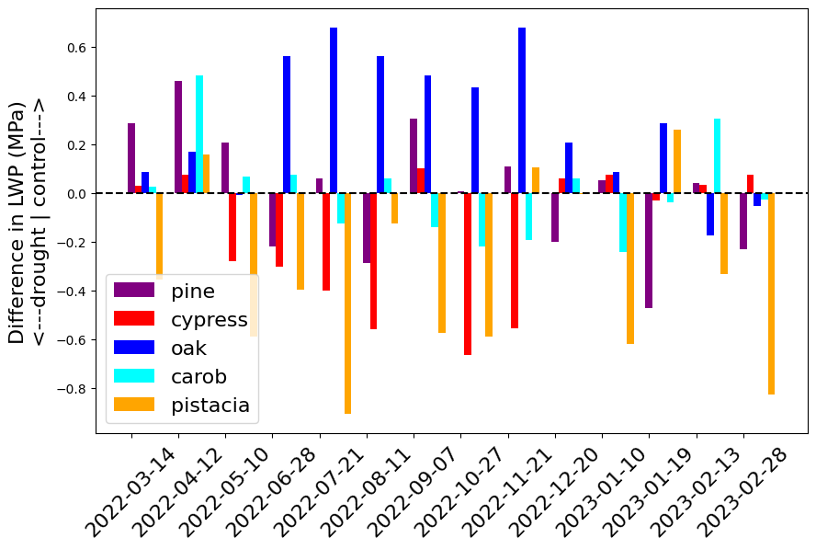
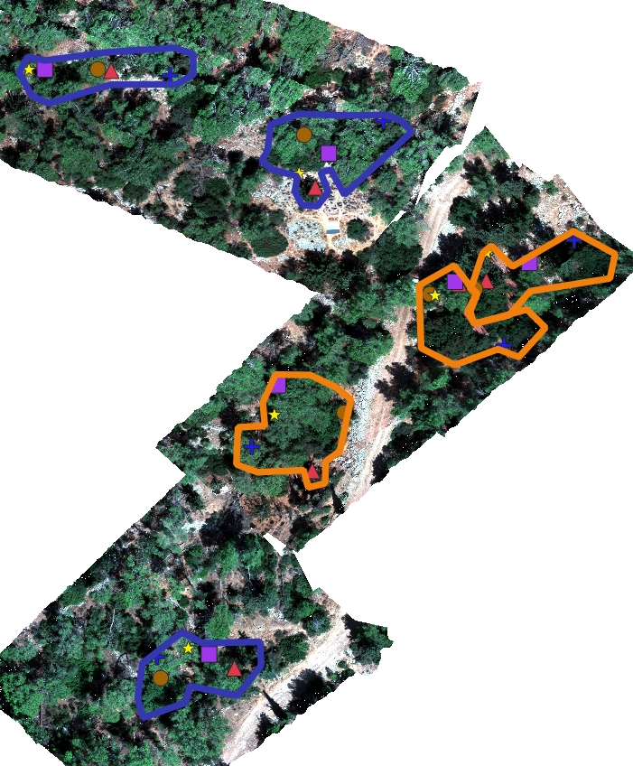
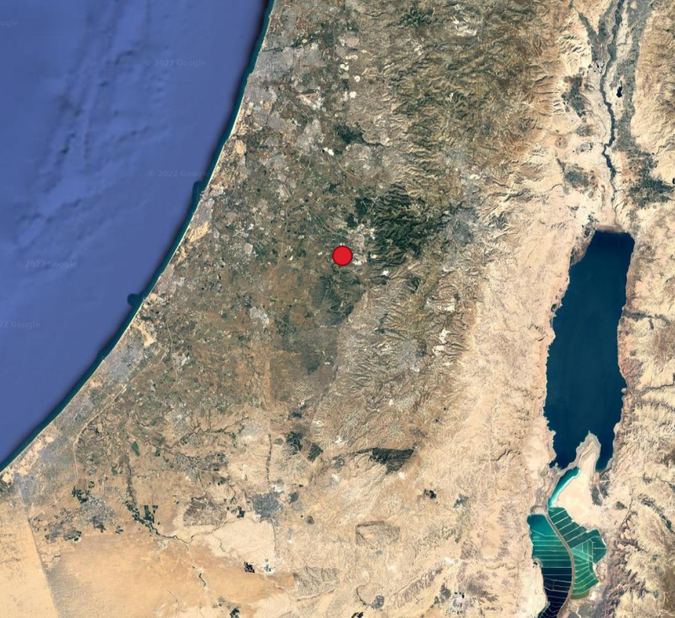
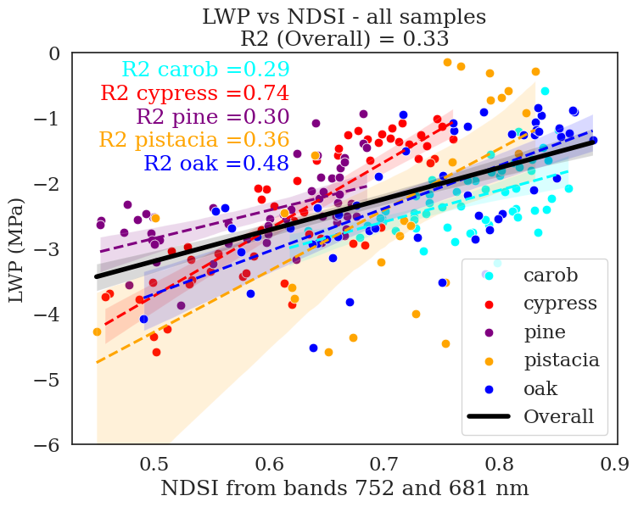
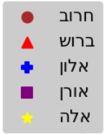
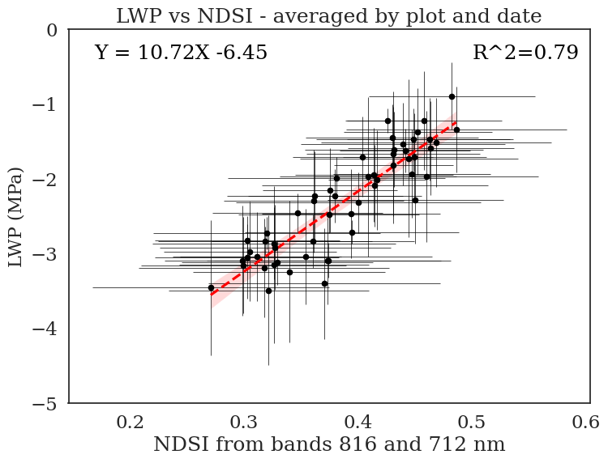
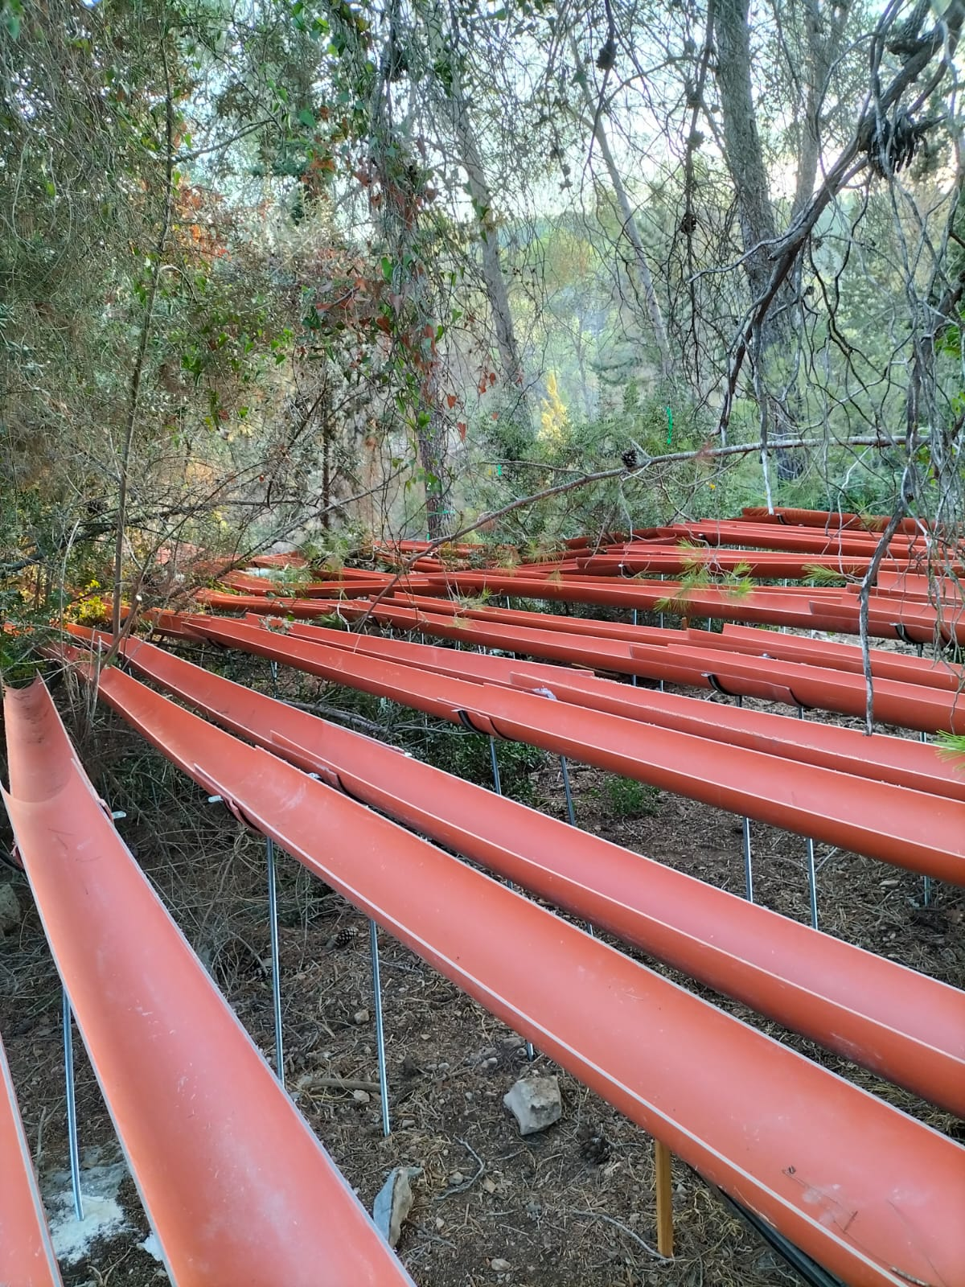
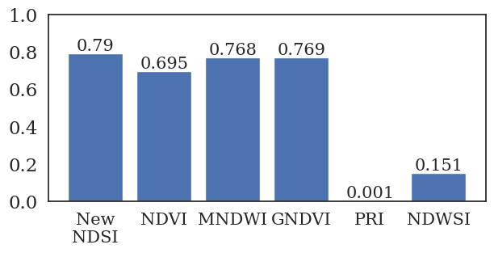
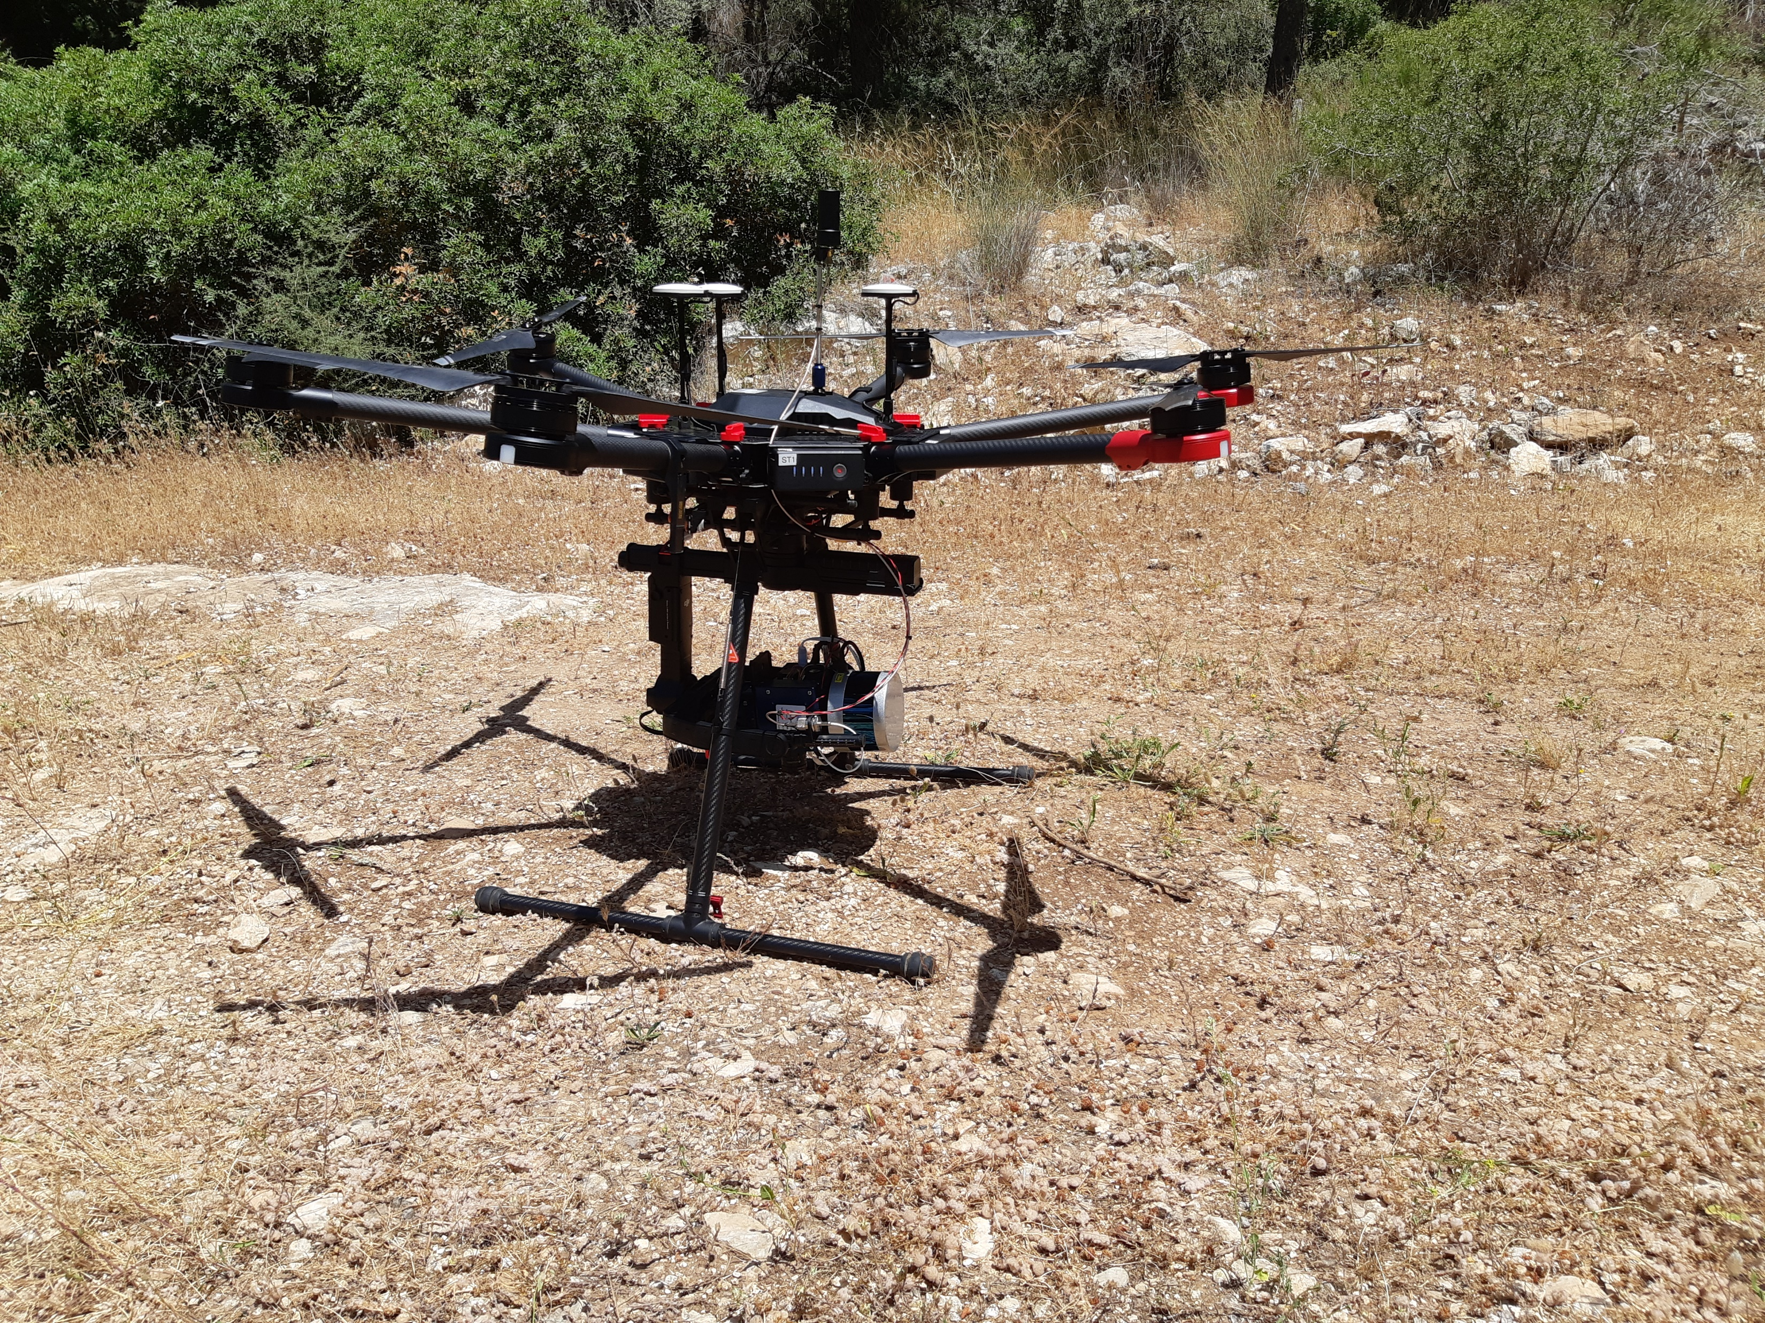
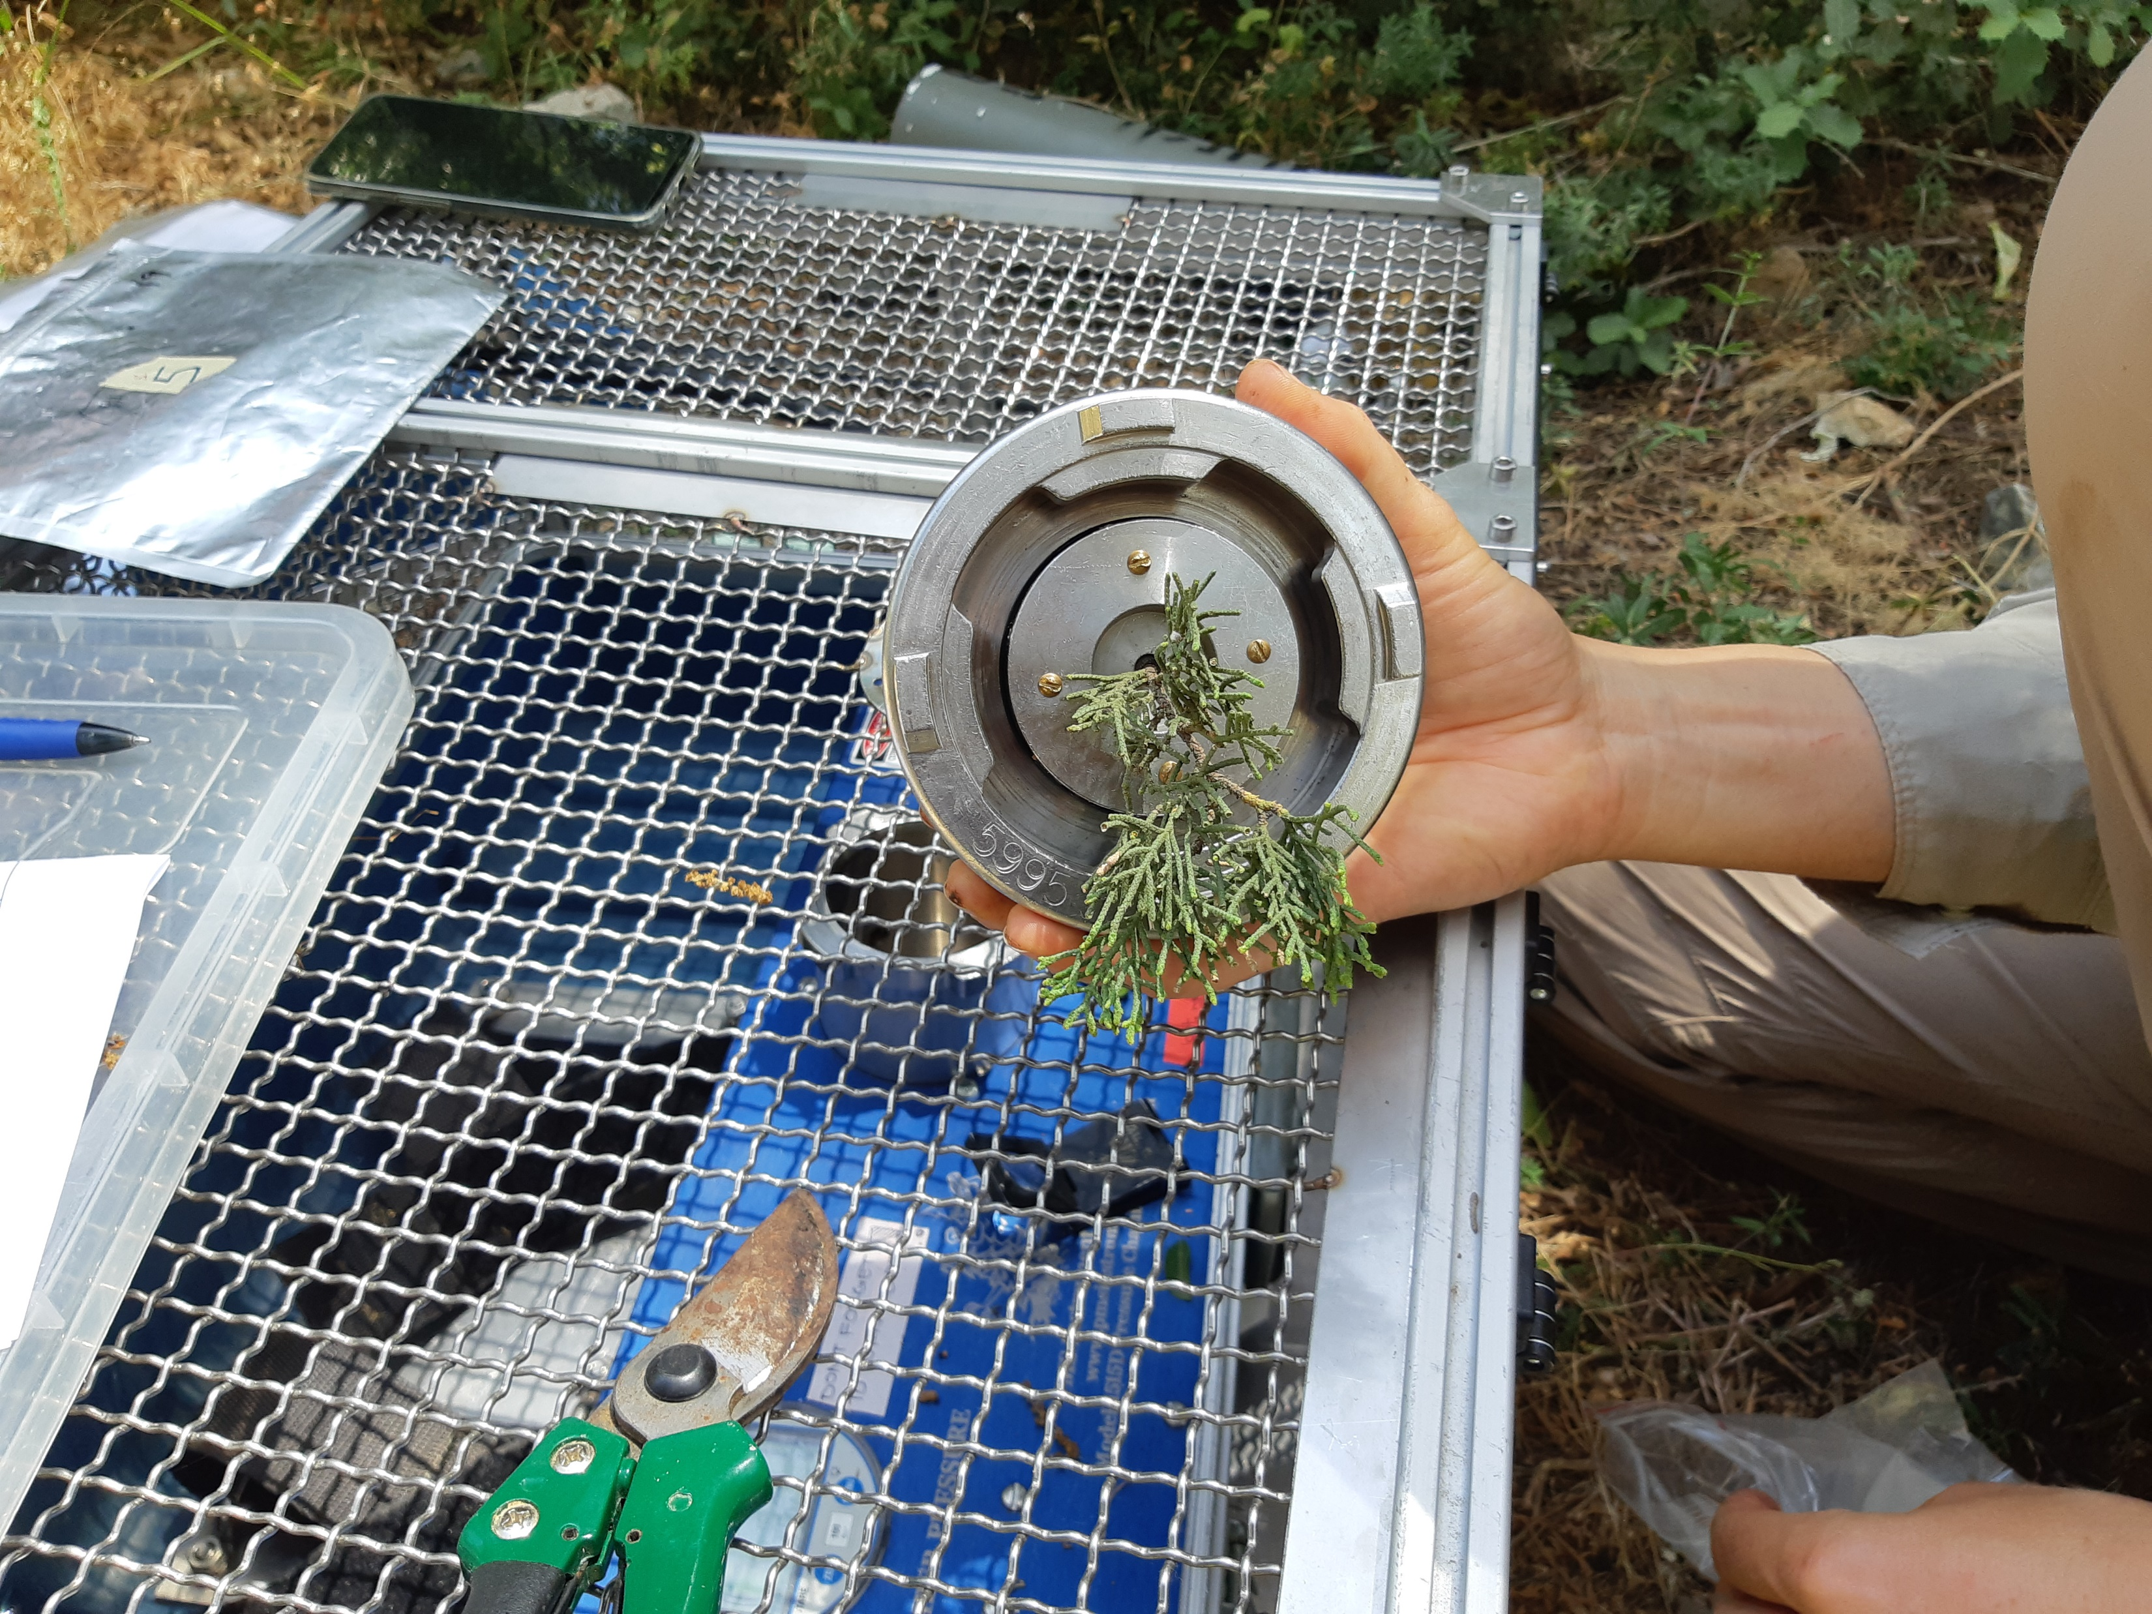
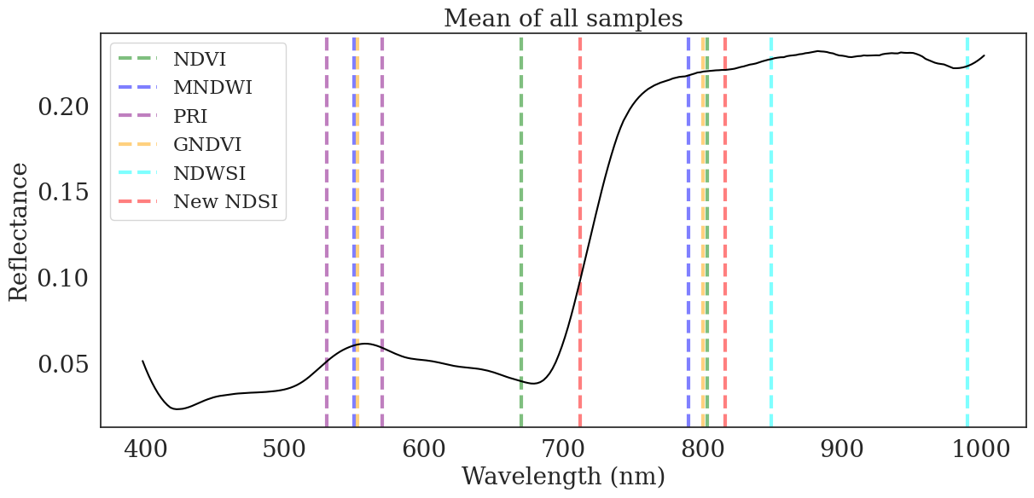
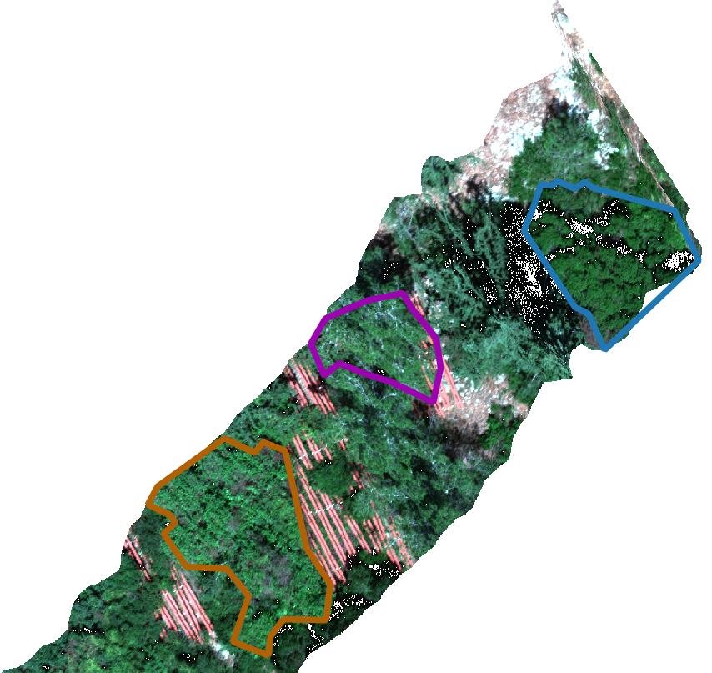
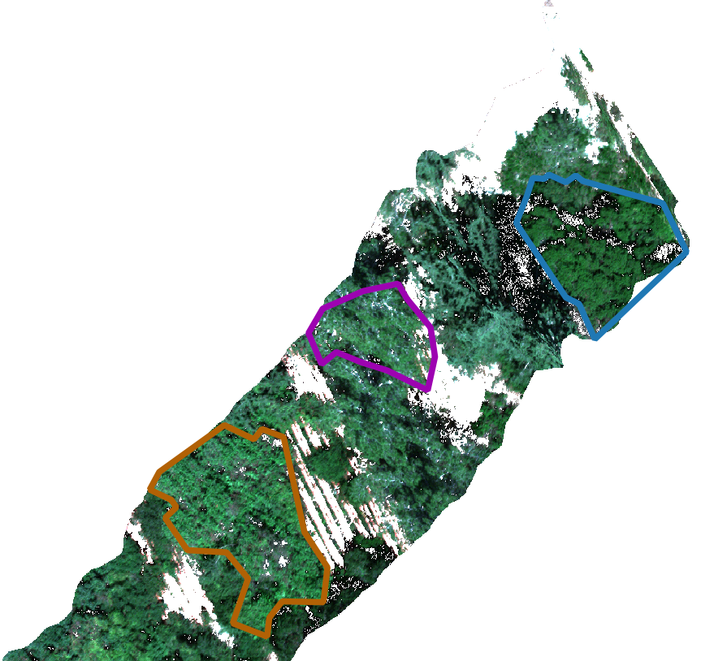
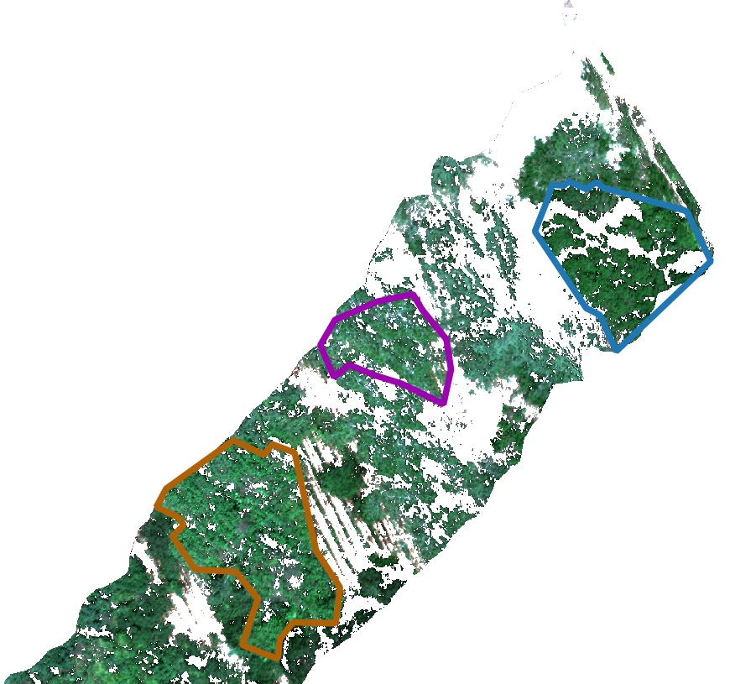
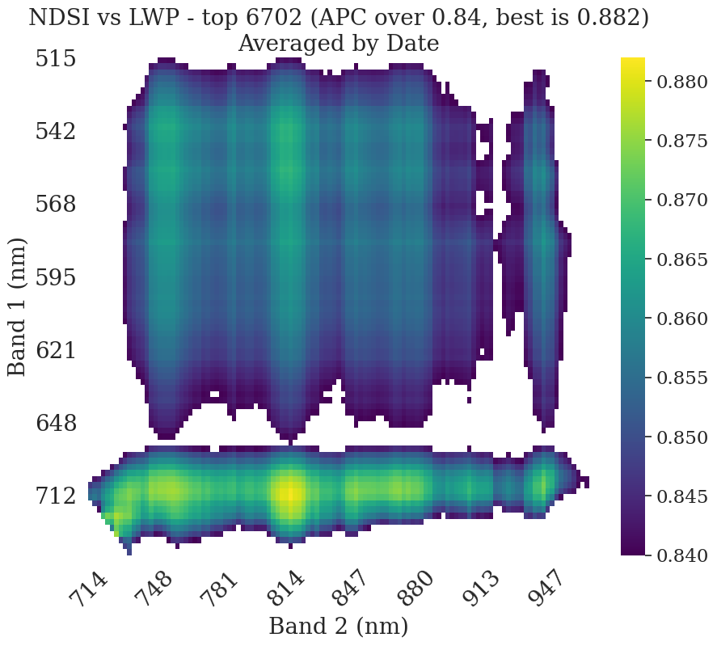
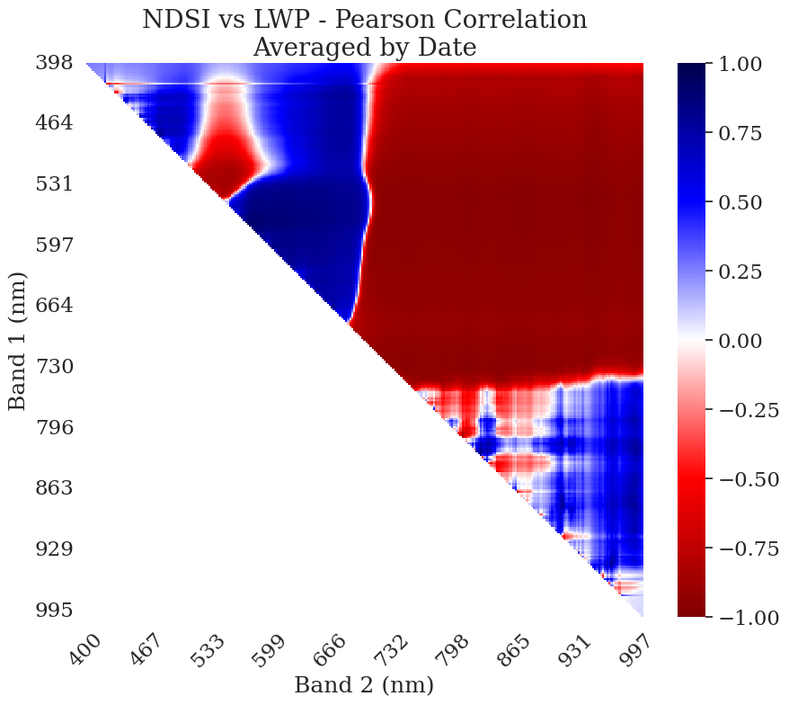
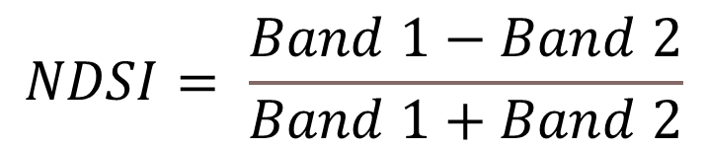
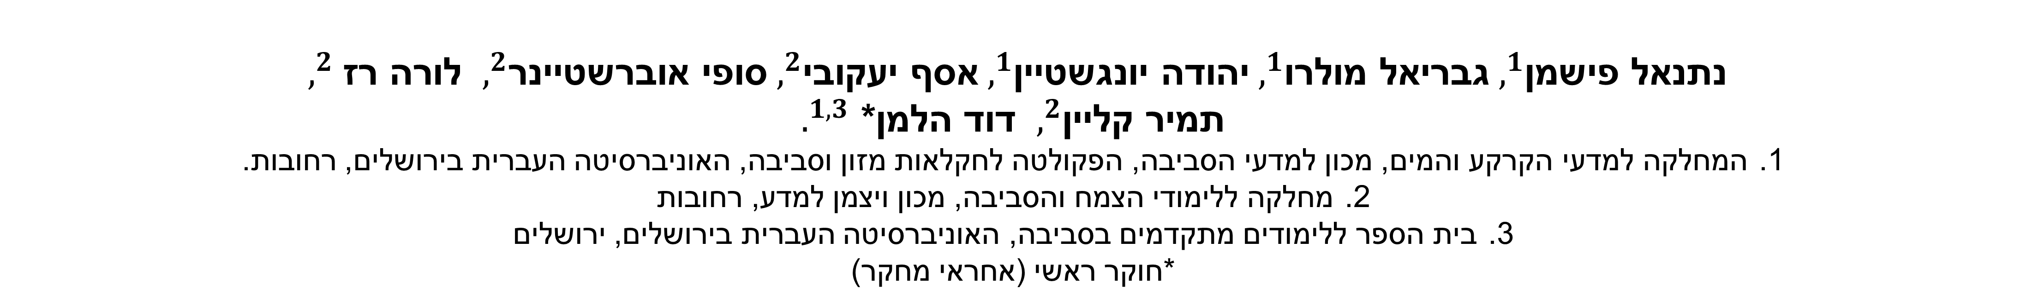
שימוש בדימות היפר-ספקטרלי מרחפן
להערכת פוטנציאל מים בעלה ביער רב מיני
נתנאל פישמן${ ,}^{1}$גבריאל מולרו${ ,}^{1}$יהודה יונגשטיין${ ,}^{1}$אסף יעקובי${ ,}^{2}$סופי אוברשטיינר${ ,}^{2}$ לורה רז${ ,}^{2}$
תמיר קליין${ ,}^{2}$ דוד הלמן* $.^{1,3}$
המחלקה למדעי הקרקע והמים, מכון למדעי הסביבה, הפקולטה לחקלאות מזון וסביבה, האוניברסיטה העברית בירושלים, רחובות.
מחלקה ללימודי הצמח והסביבה, מכון ויצמן למדע, רחובות
בית הספר ללימודים מתקדמים בסביבה, האוניברסיטה העברית בירושלים, ירושלים
*חוקר ראשי (אחראי מחקר)
https://davidhelman.weebly.com
netanel.fishman@mail.huji.ac.il
תוצאות
3
מבוא
1
איור 5: הפרשים בין ערכי LWP בביקורת ובהפחתת גשם
על מנת למנוע תמותת עצים, יש לנטר באופן רציף את משק המים של העץ. כיוון שאין זה מעשי למדוד את מצב המים באופן ידני ביערות רחבי ידיים, ישנה משמעות רבה ליכולת לקבל תמונת מצב של עקת המים בחלקות היער באמצעי חישה מרחוק. האתגר המרכזי הוא מציאת מדדים ספקטרליים שבהם משתקפת עקת המים של עומדי היער באופן מיטבי, כך שישנו מתאם גבוה בין המגמה הנמדדת באופן ידני לבין המגמה הנמדדות באמצעי החישה מרחוק, וכך לייצר מודל המסוגל לחזות את מצב המים בעלה.
במחקר זה השתמשנו בפוטנציאל מים בעלה (LWP) כמדד המייצג את מצב המים בעץ, ובמדדים ספקטרליים (NDSI) שונים, חדשים וכאלו הידועים מהספרות, על מנת לנסות לאתר מתאם גבוה ככל האפשר. הנתונים נמדדו לאורך שנה.
בחלק העליון כאשר הLWP בביקורת גבוה יותר, ובחלק התחתון כאשר הערך בחלקות ההפחתה
גבוה יותר.
P-value | Species
0.700 | Cypress
0.497 | Carob
0.325 | Pine
0.177 | oak
0.350 | pistacia
טבלה 1: t-test בין ערכי LWP
בחלקות ביקורת והפחתה במינים השונים
כלים ושיטות
2
איור 6: מתאם בין NDSI אופטימלי ל-LWP
א. רגרסיה ליניארית ומתאם בNDSI אופטימלי, בחלוקה למינים שונים ועבור כלל הנתונים, ללא מיצוע.
ב. רגרסיה ליניארית ומתאם בNDSI אופטימלי עבור מיצוע של ערכי העצים בכל חלקה בכל תאריך.
ג. ערכי R² עבור מדדי NDSI מוכרים מהספרות,
לצד הערך המתקבל מהNDSI החדש שנמצא.
ד. מיקום המדדים על גבי גרף חתימה
ספקטרלית ממוצע של עצי היער.
א
ב
ב
א
איור 1.
א. מיקום הניסוי - יער ישעי שעל יד בית שמש.
ב. מפת חלקות הניסוי. חלקות הפחתה מסומנות בכתום,
חלקות ביקורת בכחול. 5 מינים בכל חלקה.
ג. מערכת הפחתת גשם 30%.
ג
ג
איור 2: מכשירים המשמשים
למדידות
א. תא לחץ למדידת LWP.
ב. מצלמה היפר ספקטרלית (כולל
חיישן LIDAR) על גבי רחפן. המצלמה מספקת נתוני החזריות ב274 ערוצים בטווח שבין 400-700 ננומטר.
ד
ב
א
איור 3: הפקת נתוני החזריות מהדימות תוך מיסוך פיקסלים שאינם מייצגים
א. הדימות כפי שמתקבל מהמצלמה.
ב. הדימות לאחר מיסוך פיקסלים שאינם צמחיים, מתחת ערך NDVI של 0.3.
ג. הדימות לאחר מיסוך נוסף של פיקסלים שמייצגים צל, המיסוך נעשה על ידי ערך סף של קרינה אינפרא אדומה באורך גל של 802 ננומטר.
א
מסקנות
4
לאחר תהליך המיסוך, נעשה מיצוע של ערכי ההחזריות בכל אחד מהפיקסלים שבפוליגון, עבור כל 274 הערוצים של המצלמה. בשלב זה עוברים למציאת מדד הפרש ספקטרלי מנורמל (Normalized Difference Spectral Index=NDSI), המשתמש בשני ערוצים שונים של המצלמה, על פי הנוסחה:
על אף טיפול הפחתת הגשם, בתקופת הניסוי לא ניתן לזהות הבדל משמעותי בין חלקות הביקורת וההפחתה. ייתכן שהדבר נובע מכך שמערכת הפחתת הגשם לא הצליחה ליצור עקת מים משמעותית, או שעקת המים הזאת לא מתבטאת באופן בולט בLWP.
כאשר מתייחסים לכל מין בנפרד, המתאם בין מדדים ספקטרליים לבין LWP נמוך יחסית, ובעל שונות גבוהה בין המינים.
לעומת זאת, כאשר מבצעים מיצוע של הערכים עבור כלל המינים בחלקה, מתקבל מתאם גבוה הרבה יותר, המאפשר חיזוי של LWP באמצעות המדד שהתקבל.
בשלב הבא של המחקר ייעשה שימוש במודל של למידת מכונה על מנת למקסם את יכולת המודל לחזות LWP באמצעות מדדים ספקטרליים, ולהתאים אותו לחישה באמצעות לויינים.
ב
$$NDSI= \frac{Band 1−Band 2}{Band 1+Band 2}$$
איור 4: מציאת NDSI בקורלצייה מקסימלית לLWP
א. מטריצה המתארת מתאם פירסון בין הNDSI לבין הLWP.
ב. מיקוד בתוך אזור בקורלצייה גבוהה, למציאת הקורלציה האופטימלית.
ג
5
References
ב
א
Wang, Z., Sun, Z., & Lu, S. (2020). Optimal vegetation index for assessing leaf water potential using reflectance factors from the adaxial and abaxial surfaces. Computers and Electronics in Agriculture, 172, 105337.‏
Barnes, E.M.; Clarke, T.R.; Richards, S.E. Coincident detection of crop water stress, nitrogen status and canopy density using ground-based multispectral data. In Proceedings ofthe Fifth International Conference on Precision Agriculture, Bloomington, MN, USA, 16–19 July 2000; Robert, P.C., Rust, R.H., Larson, W.E., Eds.; American Society of Agronomy: Madison, WI, USA, 2000.

